Slide 1


«На грани ивента»
Event прорыв 2014
лучшее светское мероприятие

Slide 2
Вводные:
Заказчик: портал Eventnn.ru;
Тип мероприятия: Церемония награждения с развлекательной программой;
Количество человек: 400
Место проведения: «Premio Centr», зал «Indi»;
Подрядчики исполнителя:
Звуковое и световое оборудование: компания «Авант Медиа»
Дата и время проведения: 21 апреля 2015 года

Slide 3
Цель\Задачи:
Цель:
- Создать качественную церемонию награждения для профессионалов ивент индустрии регионального уровня.
Задачи:
- Создать программу, которая будет интересна профессионалам ивент индустрии;
- Продвижение образа премии и повышения её значимости как для профессионалов нижегородской области, так и для профессионалов Российского уровня;
Бюджет мероприятия составлял ~ 10 000 рублей.

Slide 4
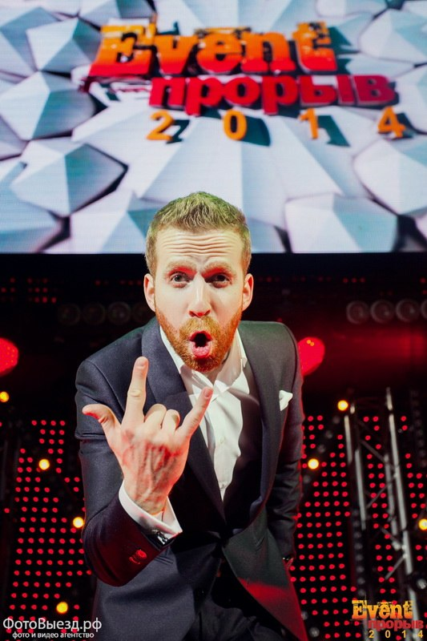
Идея:
Для данной премии мы решили взять за идею фразу «На грани Ивента» и показать её со всех возможных сторон. Мы постарались раскрыть эту фразу как
со стороны многогранности людей, работающих в сфере ивента, так и со стороны баланса, который нужно постоянно соблюдать при данной работе, находясь на грани…грани Ивента.
За основу программы мы взяли за основу неотъемлемую часть почти любого мероприятия – ведущих, и постарались раскрыть их с совершенно новых сторон, показывая многогранность нижегородского ивента, приправляя всё это «внутренними» профессиональными ситуациями юмористического характера.

Slide 5
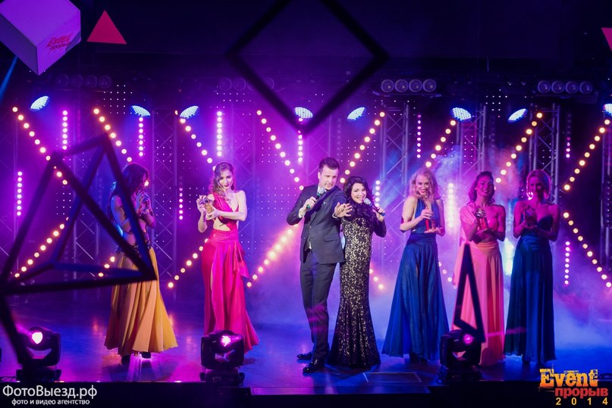
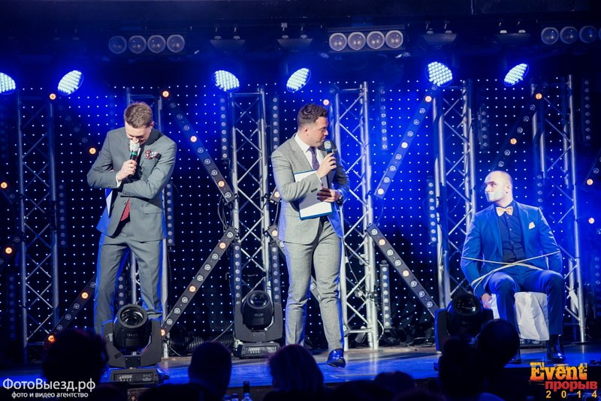
Выполнение:
Программу мы решили разделить на 3 блока. Каждый блок вела своя группа ведущих, зачастую не работавших совместно до этого момента. Каждый блок имел свою атмосферу.
Открыть премию мы решили вокально театральной постановкой в стиле «мьюзикл», текст которой был специально написан для премии. Главными героями её выступили ведущие первого блока премии.
Далее программа становилась всё более непринуждённой, чему способствовали юмористический ролик в преддверии 2-го блока и более юмористический характер сценариев 2-го и 3-го блока.

Slide 6
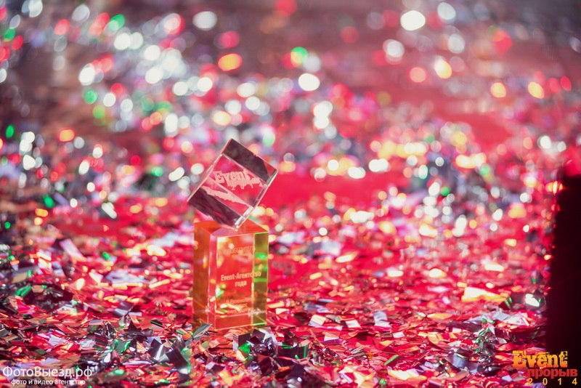
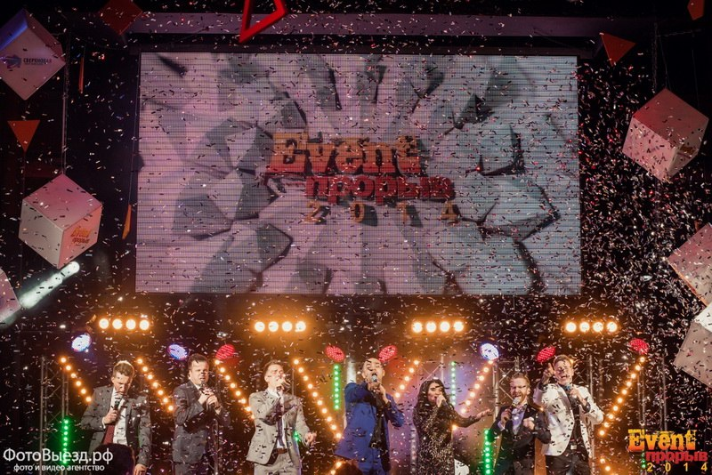
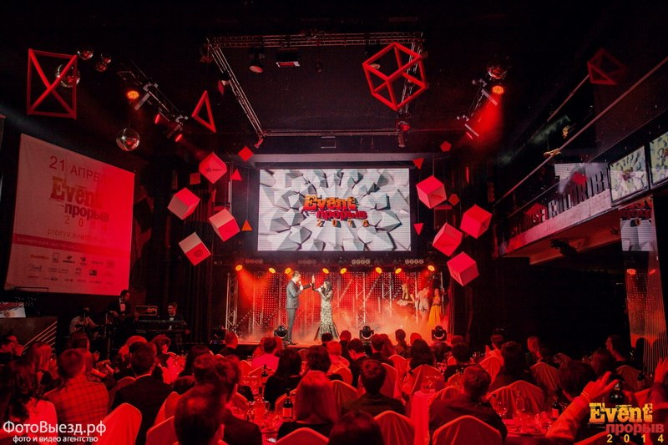
Выполнение:
Для кульминации премии мы решили разработать гимн «Ивент прорыва 2014», исполнили который все ведущие премии.
За основу фирменного стиля мероприятия мы решили взять чёткие геометрические фигуры, которые имеют грани. Они присутствовали во всём: заставке на экран, оформлении зала и самих наградах.

Slide 7
Эффективность:
В итоге от мероприятия остались довольны не только профессионалы приволжского федерального округа, но и приглашённые профессионалы со всей России. Не смотря на большое количество «внутряков», нам удалось адаптировать сценарий и для гостей премии.
Основной проблемой было придумать интересную развлекательную программу для, возможно, самых придирчивых критиков – профессионалов ивент индустрии. Но выбрав ненавязчивый формат с большим количеством «внутряков», взяв известных личностей индустрии и показав их совершенно с другой стороны, а иногда и наоборот, играя на их особенностях, на наш взгляд дало нужный эффект.

Slide 8
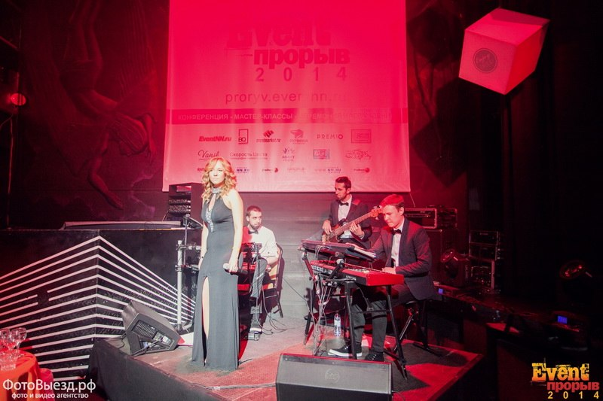
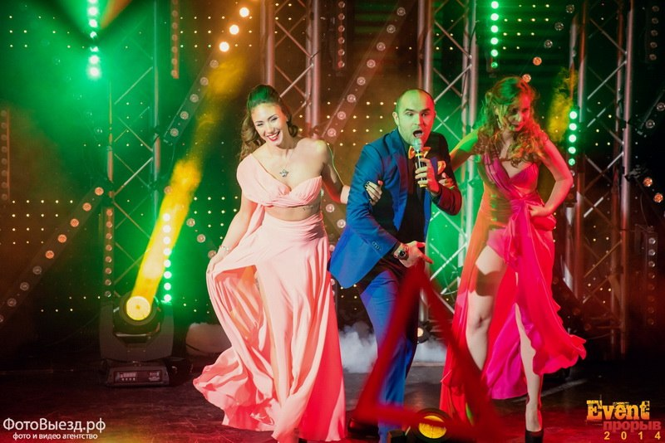
Реализация:
Благодаря качественной команде профессиональный подрядчиков и артистов, работать на данном мероприятии было одно удовольствие. Все задействованные персонажи отлично чувствовали себя в выбранных амплуа и командах. Не смотря на большое количество сюрпризов и введений коррективов со стороны заказчика непосредственно на самом мероприятии, команда работающая на проекте быстро ориентировалась в ситуаации так, что с момента как прозвучали первые ноты мьюзикла и до последнего аккорда гимна программа смотрелась очень гармонично, интересно и непренуждённо весело.

Slide 9
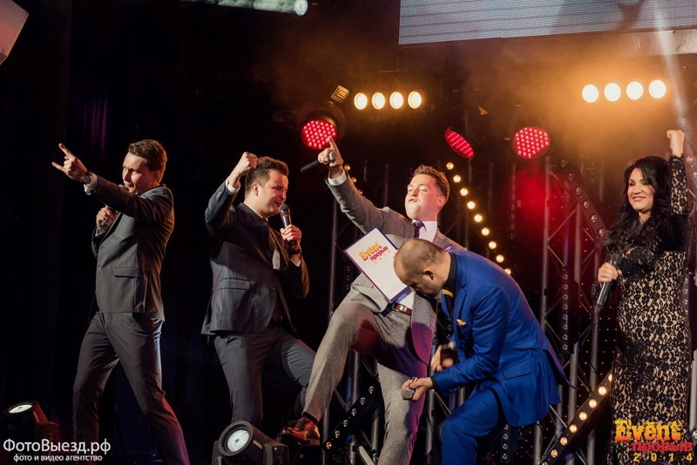
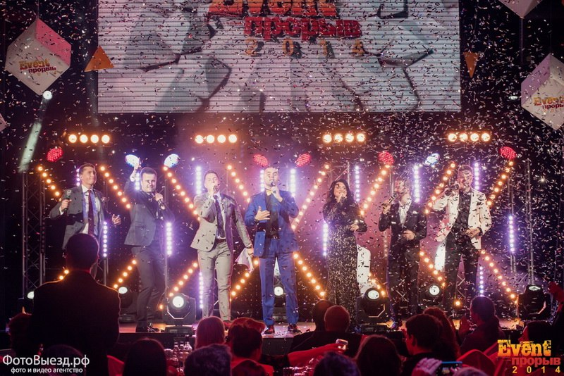
Особенности:
Главной особенностью данного мероприятия является смелость сценария и использование ведущих как артистов разных жанров. За короткий промежуток мероприятия, они смогли побывать и комиками, и ведущими, и певцами, и актёрами, и танцорами, и, даже, декорациями.

Slide 10
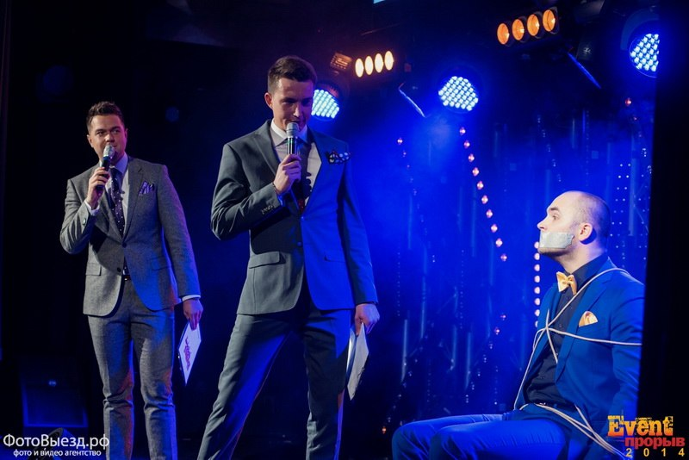
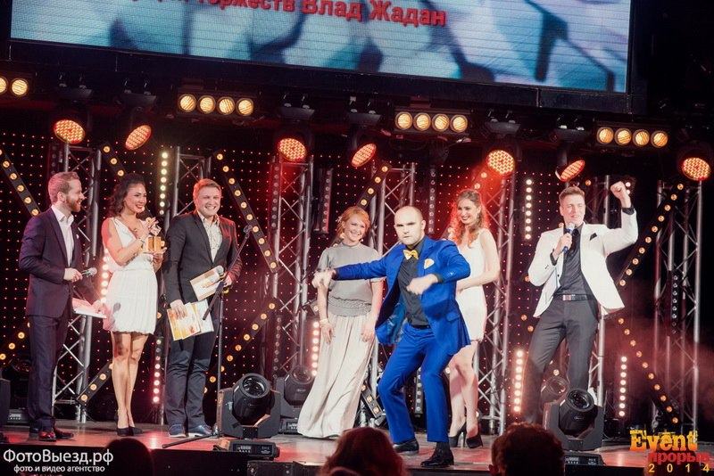
Дополнительная инормация:
В качестве дополнительной информации предлагаю ознакомиться с видео мероприятия, а так же фото отчётом:
Ссылка на видео: https://yadi.sk/i/8hG0w7DfphLye
Ссылка на фото отчёт: https://vk.com/album-86116088_215189702
Ссылка на видео заставку: https://yadi.sk/i/fg0pdBU4phMAn

Slide 11
Контакты:
Алексей Сергеевич Серебряков (Ивент компания «Сверхновая» - главный)
м.т.: +7 920 252 34 79
e-mail: sverhn@ya.ru

Slide 12
Информация для жюри конкурса Event-Прорыв
После просмотра данной презентации Вам необходимо
авторизоваться на сайте http://www.eventnn.ru/ и
выставить оценку на странице http://www.eventnn.ru/contest/
в строке, соответствующей данной заявке.
Для подтверждения оценки необходимо ввести уникальный для каждой презентации двухзначный код подтверждения оценки, представленный ниже.
Код подтверждения оценки = UU
(язык английский, шрифт заглавный)
Примечание: В случае нахождения на странице сайта более 20 минут авторизация прекращается автоматически. Необходимо обновить страницу и повторно авторизоваться. При возникновении проблем с голосованием направьте ваши оценки в любом понятном виде на адрес sergey@eventnn.ru.

